Slide 1

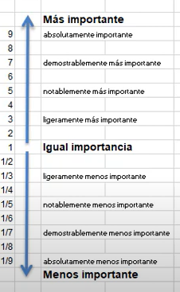
Juan Esteban Gómez Campuzano
Cc. 1037648351
Cartografía Geotécnica
Edier Vicente Aristizábal Giraldo
2022-2S
Taller 6: Mapa de Susceptibilidad; Método Heurístico
El objetivo principal de éste taller es emplear las variables seleccionadas en alguno de los métodos heurísticos que permitan obtener como resultado un mapa de susceptibilidad ante movimientos en masa de la zona de estudio. Como se dijo anteriormente, se va a trabajar dicho método con las siguientes variables:
Pendiente
Aspecto
Flujo acumulado
Geología
Principalmente, se debe tener en cuenta que un método o modelo heurístico, puede dividirse en procesos, reglas y estrategias y que sus principios, constituyen sugerencias para encontrar la idea de la solución. Por ejemplo, en informática la heurística consiste en encontrar o construir algoritmos con buena velocidad para ser ejecutados como los juegos informáticos o los programas que detectan si un correo electrónico es un spam o no.
En éste caso, como hablamos de métodos heurísticos para cartografía geotécnica, se va a trabajar con el método de mapeo indirecto, en el que se asignan valores a las clases y/o variables y posteriormente se procede a calcular la susceptibilidad. Para realizar ese mapeo indirecto y darle valor de peso a las clases, se emplea el método de AHP, Analytic Hierarchy Process, propuesto por Thomas Saaty en 1980, el cual, es un método cuantitativo para la toma de decisiones multicriterio que permite generar escalas de prioridades basándose en juicios expertos manifestados a través de comparaciones por pares mediante una escala de preferencia tal que se le asignan valores a las variables según la siguiente fórmula:

Slide 2
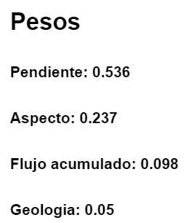
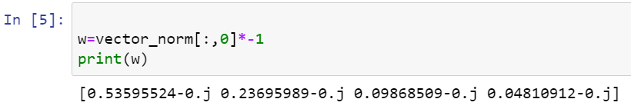
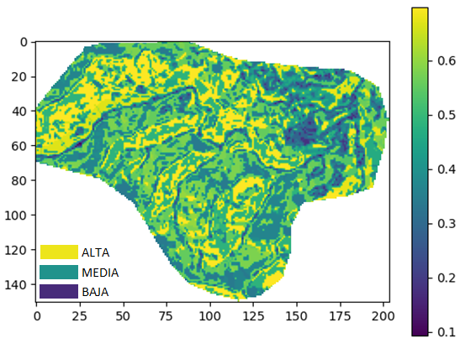

Según la tabla de Saaty y la información del método AHP, realicé una evaluación para los valores o pesos de mis variables tal que así:
De la tabla se obtienen los siguientes resultados para pesos de cada variable:
Posteriormente, se procede a realizar un reajuste de los rangos de los valores de cada variable, dándoles también a cada rango valores entre 0.0 y 1.0 de peso. En este caso se emplean valores más a criterio propio (apoyados en los valores especificados por el SGC), con el objetivo de obtener intervalos muy parecidos en saltos de los diagramas en el análisis exploratorio de datos, de tal manera que el intervalo que presenta la concentración de los movimientos en masa, se le asigne un valor de peso correcto, como por ejemplo con la variable de pendiente, en la cual se reclasifica siguiendo indicaciones del SGC tal que las pendientes queden de la siguiente manera: 0-5°, 5-15°, 15-25°, 25-35°, 35-45° y >45°. Sin embargo, se reajusta el intervalo de 15-25° tal que quede de 15-30° que son las celdas de pendientes que incorporar a las celdas de movimientos en masa. De la misma forma se realiza el proceso para las demás variables y se obtiene el siguiente mapa de susceptibilidad:
 | PENDIENTE | ASPECTO | FLUJO ACUMU | GEOLOGIA
PENDIENTE | 1.0 | 7 | 7 | 3
ASPECTO | 0.14 | 1.0 | 5 | 7
FLUJO ACUMU | 0.14 | 0.20 | 1.0 | 7
GEOLOGIA | 0.33 | 0.14 | 0.14 | 1.0
Pendiente
Aspecto
Flujo acumulado
Geología

